Slide 1
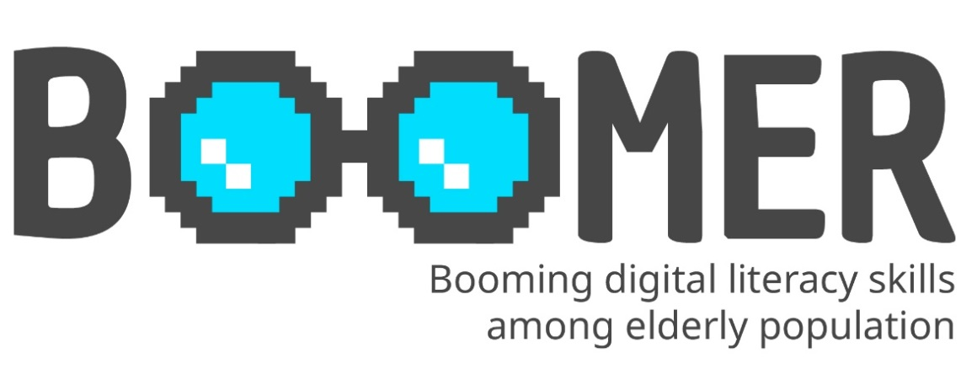
www.digital-boomer.eu
Sicher und intelligent online:
Verwaltung Ihrer digitalen Identität und Interaktionen
Zur Verfügung gestellt von: IDP & IHF

Slide 2
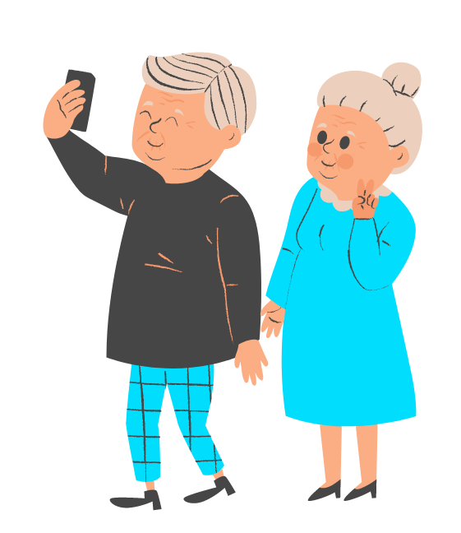
Einführung
Wenn wir uns in der digitalen Welt bewegen, ist es wichtig zu wissen, wie wir unsere digitale Identität aufbauen und verwalten und wie wir verantwortungsvoll mit anderen online interagieren können.
Dieses Modul umfasst die folgenden Hauptthemen:
Verwaltung der digitalen Identität
Befolgung der Leitlinien für das Online-Verhalten
Im Rahmen dieses Moduls werden Sie die Kenntnisse und Fähigkeiten erwerben zu Themen wie::
Verwalten Sie Ihre Online-Präsenz
Verantwortungsvoll kommunizieren
Effektive Zusammenarbeit in der digitalen Welt

Slide 3
Index
Erstellen und Sichern Ihrer digitalen Identität
Digitale Identität: Konzepte und Elemente
1
Einrichtung und Absicherung Ihrer Online-Präsenz
Nuancen einer effektiven digitalen Kommunikation
Verantwortungsvolles Online-Verhalten praktizieren
2
Richtige Sprache, Tonfall und Netiquette bei Online-Interaktionen
Leitlinien für ein achtsames und verantwortungsvolles Online-Engagement

Slide 4
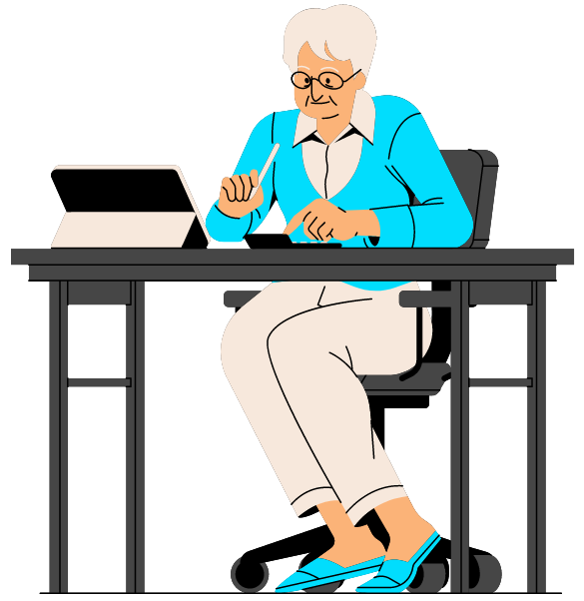
Zielsetzungen
Am Ende dieses Moduls werden Sie in der Lage sein:
Verstehen des Konzepts der digitalen Identität und ihrer Schlüsselelemente
Erkennen der Bedeutung der Verwaltung und des Schutzes Ihrer digitalen Identität
Aufbau und Pflege einer positiven und authentischen Online-Präsenz
Verstehen der Nuancen und Herausforderungen digitaler Interaktionen
Strategien für eine klare, prägnante und verantwortungsvolle digitale Kommunikation anwenden
Bewältigung und Vermeidung von Risiken im Zusammenhang mit unverantwortlichem Online-Engagement

Slide 5
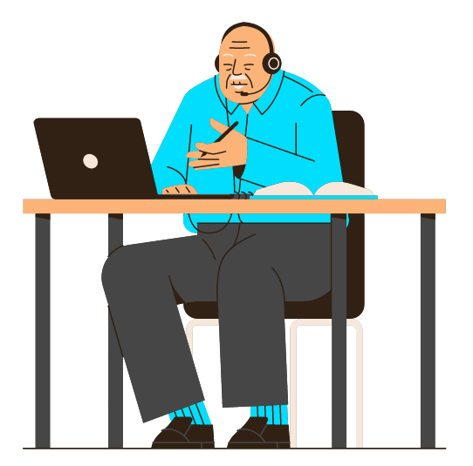
Unit 1
Erstellen und Sichern Ihrer digitalen Identität

Slide 6
1. Erstellen und Sichern Ihrer digitalen Identität
Digitale Identität: Konzepte und Elemente
Was ist eine digitale Identität?
Unter einer digitalen Identität versteht man gemeinhin eine eindeutige Verbindung zwischen einer Einheit und ihrer Online-Präsenz.
Eins-zu-Eins-Beziehung
Ihre digitale Identität entsteht durch Ihre Online-Präsenz und entwickelt sich durch Interaktionen und somit Aktivitäten.
Dieses Konzept geht über den reinen Nutzer*in hinaus, da es tiefer in die Feinheiten der digitalen Präsenz des Einzelnen eindringt.
Während ein*e Nutzer*in jede Person darstellt, die sich tatsächlich auf digitalen Plattformen bewegt, bezieht sich die digitale Identität auf die spezifischen Attribute, Profile und den Ruf, die mit der oben genannten digitalen Präsenz verbunden sind.

Slide 7
1. Erstellen und Sichern Ihrer digitalen Identität
Digitale Identität: Konzepte und Elemente
Diese Eins-zu-eins-Beziehung zwischen einem Unternehmen und seiner Online-Präsenz ist eine datenbasierte Beziehung.
Die digitale Identität umfasst Daten und Informationen, die von Computersystemen verwendet werden, um auf externe Einheiten wie Personen, Organisationen, Anwendungen und Geräte zu verweisen.
KONZENTRATION AUF DEN EINZELNEN
Einzelpersonen stellen ihre digitale Identität durch die Zusammenstellung verschiedener Datenpunkte her, die zu persönlich identifizierbaren Informationen (PII) führen. Zu letzteren gehören persönliche Angaben, Anmeldeinformationen und Berechtigungen, die mit der Online-Präsenz und den Aktivitäten von Einzelpersonen verbunden sind.
Durch das Verständnis der zugrundeliegenden Prinzipien und Elemente der digitalen Identität kann der Einzelne fundierte Entscheidungen über seine digitalen Interaktionen treffen und die notwendigen Maßnahmen zum Schutz seiner Privatsphäre und seiner Sicherheit im Internet ergreifen.

Slide 8
1. Erstellen und Sichern Ihrer digitalen Identität
Digitale Identität: Konzepte und Elemente
Lassen Sie uns die Elemente entdecken, die zu Ihrer digitalen Identität beitragen.
Persönliche Informationen
Name
Alter
Adressen und Nummern (physisch und nicht physisch)
Biometrische Daten

Slide 9
1. Erstellen und Sichern Ihrer digitalen Identität
Digitale Identität: Konzepte und Elemente
Lassen Sie uns die Elemente entdecken, die zu Ihrer digitalen Identität beitragen.
Persönliche Informationen
Name
Alter
Adressen und Nummern (physisch und nicht physisch)
Biometrische Daten
Berechtigungs-nachweise
Nutzernamen
Passwörter
Authentifizierungs-mechanismen
Fragen zur Sicherheit

Slide 10
1. Erstellen und Sichern Ihrer digitalen Identität
Digitale Identität: Konzepte und Elemente
Lassen Sie uns die Elemente entdecken, die zu Ihrer digitalen Identität beitragen.
Persönliche Informationen
Name
Alter
Adressen und Nummern (physisch und nicht physisch)
Biometrische Daten
Berechtigungs-nachweise
Nutzernamen
Passwörter
Authentifizierungs-mechanismen
Fragen zur Sicherheit
Online-Profile
Soziale Medien (Facebook, Instagram, Twitter, usw.)
Berufliche Vernetzung (LinkedIn, etc.)
Online-Foren und -Gemeinschaften
Blog oder Website

Slide 11
1. Erstellen und Sichern Ihrer digitalen Identität
Digitale Identität: Konzepte und Elemente
Lassen Sie uns die Elemente entdecken, die zu Ihrer digitalen Identität beitragen.
Persönliche Informationen
Name
Alter
Adressen und Nummern (physisch und nicht physisch)
Biometrische Daten
Berechtigungs-nachweise
Nutzernamen
Passwörter
Authentifizierungs-mechanismen
Fragen zur Sicherheit
Online-Profile
Soziale Medien (Facebook, Instagram, Twitter, usw.)
Berufliche Vernetzung (LinkedIn, usw.)
Online-Foren und -Gemeinschaften
Blog oder Website
Digitaler Fußabdruck
Suchverlauf
Protokolle der Website-Besuche
Online-Käufe und -Transaktionen
Beiträge, Reaktionen und Kommentare in den sozialen Medien

Slide 12
1. Erstellen und Sichern Ihrer digitalen Identität
Digitale Identität: Konzepte und Elemente
Lassen Sie uns die Elemente entdecken, die zu Ihrer digitalen Identität beitragen.
Persönliche Informationen
Name
Alter
Adressen und Nummern (physisch und nicht physisch)
Biometrische Daten
Berechtigungs-nachweise
Nutzernamen
Passwörter
Authentifizierungs-mechanismen
Fragen zur Sicherheit
Online-Profile
Soziale Medien (Facebook, Instagram, Twitter, usw.)
Berufliche Vernetzung (LinkedIn, etc.)
Online-Foren und -Gemeinschaften
Blog oder Website
Digitaler Fußabdruck
Suchverlauf
Protokolle der Website-Besuche
Online-Käufe und -Transaktionen
Beiträge, Reaktionen und Kommentare in den sozialen Medien
Datenschutz-Einstellungen
Datenschutz-kontrollen in sozialen Medien
Wer kann Ihre Beiträge und Profil-informationen sehen?
Datenerfassung durch Anwendungen und Websites Dritter
Abmeldung von gezielter Werbung

Slide 13
1. Erstellen und Sichern Ihrer digitalen Identität
Digitale Identität: Konzepte und Elemente
Lassen Sie uns die Elemente entdecken, die zu Ihrer digitalen Identität beitragen.
Persönliche Informationen
Name
Alter
Adressen und Nummern (physisch und nicht physisch)
Biometrische Daten
Berechtigungs-nachweise
Nutzernamen
Passwörter
Authentifizierungs-mechanismen
Fragen zur Sicherheit
Online-Profile
Soziale Medien (Facebook, Instagram, Twitter, usw.)
Berufliche Vernetzung (LinkedIn, usw.)
Online-Foren und -Gemeinschaften
Blog oder Website
Digitaler Fußabdruck
Suchverlauf
Protokolle der Website-Besuche
Online-Käufe und -Transaktionen
Beiträge, Reaktionen und Kommentare in den sozialen Medien
Datenschutz-Einstellungen
Datenschutz-kontrollen in sozialen Medien
Wer kann Ihre Beiträge und Profil-informationen sehen?
Datenerfassung durch Anwendungen und Websites Dritter
Abmeldung von gezielter Werbung
Online-Ruf
Feedback und Bewertungen
Befürwortungen und Empfehlungen auf den Websites des Netzes
Reaktionen und Kommentare auf eigene Beiträge
Online-Präsenz in Zeitungsartikeln oder Blogs

Slide 14
1. Erstellen und Sichern Ihrer digitalen Identität
Digitale Identität: Konzepte und Elemente
Lassen Sie uns die Elemente entdecken, die zu Ihrer digitalen Identität beitragen.
Persönliche Informationen
Name
Alter
Adressen und Nummern (physisch und nicht physisch)
Biometrische Daten
Berechtigungs-nachweise
Nutzernamen
Passwörter
Authentifizierungs-mechanismen
Fragen zur Sicherheit
Online-Profile
Soziale Medien (Facebook, Instagram, Twitter, usw.)
Berufliche Vernetzung (LinkedIn, usw.)
Online-Foren und -Gemeinschaften
Blog oder Website
Digitaler Fußabdruck
Suchverlauf
Protokolle der Website-Besuche
Online-Käufe und -Transaktionen
Beiträge, Reaktionen und Kommentare in den sozialen Medien
Datenschutz-Einstellungen
Datenschutz-kontrollen in sozialen Medien
Wer kann Ihre Beiträge und Profil-informationen sehen?
Datenerfassung durch Anwendungen und Websites Dritter
Abmeldung von gezielter Werbung
Online-Ruf
Feedback und Bewertungen
Befürwortungen und Empfehlungen auf den Websites des Netzes
Reaktionen und Kommentare auf eigene Beiträge
Online-Präsenz in Zeitungsartikeln oder Blogs

Slide 15
1. Erstellen und Sichern Ihrer digitalen Identität
Digitale Identität: Konzepte und Elemente
Diese Elemente werden in dem zusammengefasst, was eine Person...
...ist
...weiß
...hat
...tut
Persönliche Informationen
Berechtigungs-nachweise
Datenschutz-Einstellungen
Online-Profile
Digitaler Fußabdruck
Online-Ruf

Slide 16
1. Erstellen und Sichern Ihrer digitalen Identität
Einrichtung und Absicherung Ihrer Online-Präsenz
Der Aufbau einer Online-Präsenz ermöglicht die Interaktion mit anderen, das Teilen von Interessen und das Engagement in der digitalen Welt.
Nach Angaben der Weltbank (ID4D Practitioner's Guide, 2019) basiert die Grundstruktur des digitalen Identitäts- und Identifizierungsprozesses auf:
Wer sind Sie?
Sind Sie der, der Sie vorgeben zu sein?
Sind Sie berechtigt oder förderfähig?
Identifizierung
Authentifizierung
Autorisierung
Überprüfung und Konsolidierung einschlägiger Identitätsinformationen zur Feststellung der digitalen Präsenz einer Person
Bewertung der Echtheit der behaupteten Identität einer Person durch die Prüfung einer oder mehrerer persönlicher Angaben (oder PII)
Validierung spezifischer Attribute, um die Berechtigung oder Berechtigung einer Person zur Teilnahme zu bestimmen

Slide 17
1. Erstellen und Sichern Ihrer digitalen Identität
Einrichtung und Absicherung Ihrer Online-Präsenz
Anhand der Elemente - was eine Person ist, weiß, hat und tut - und der Struktur der digitalen Identität und Identifikation werden hier einige Ratschläge (A), Tipps (T) und Methoden (M) für jedes Schlüsselkonzept beim Aufbau Ihrer Online-Präsenz gegeben.
Persönliche Informationen
A: Geben Sie nur notwendige persönliche Informationen online weiter, wie z. B. Ihren Namen, Ihre E-Mail-Adresse und berufliche Daten.
T: Geben Sie Ihre Adresse, Telefonnummer oder andere sensible Informationen nur weiter, wenn es notwendig ist. Ziehen Sie gegebenenfalls die Verwendung von Pseudonymen oder Initialen anstelle des vollständigen Namens in Betracht.
M: Seien Sie diskret, wenn Sie Online-Formulare, Profile in sozialen Medien und Registrierungsseiten ausfüllen. Geben Sie nur Informationen weiter, die Sie wissen müssen.

Slide 18
1. Erstellen und Sichern Ihrer digitalen Identität
Einrichtung und Absicherung Ihrer Online-Präsenz
Berechtigungsnachweise
A: Erstellen Sie sichere Passwörter, die für andere schwer zu erraten sind
T: Verwenden Sie in Ihren Passwörtern eine Kombination aus Buchstaben (Groß- und Kleinbuchstaben), Zahlen und Sonderzeichen. Vermeiden Sie allgemeine Wörter, fortlaufende Nummern oder persönliche Bezüge. Erwägen Sie die Verwendung von Passphrasen
M: Verwenden Sie Tools zur Passwortverwaltung wie LastPass oder KeePass, um komplexe Passwörter sicher zu erstellen und zu speichern. Aktivieren Sie, wo immer möglich, die Zwei-Faktor-Authentifizierung (2FA), um eine zusätzliche Sicherheitsebene zu schaffen.
Online-Profile
A: Passen Sie Ihre Online-Profile so an, dass sie Ihr berufliches Image und Ihre Ziele widerspiegeln
T: Heben Sie Ihre Fähigkeiten, Erfahrungen und Erfolge hervor, die für Ihre gewünschte Online-Präsenz relevant sind. Verwenden Sie Schlüsselwörter und branchenspezifische Terminologie, um Ihre Sichtbarkeit zu erhöhen.
M: Aktualisieren Sie regelmäßig Ihre Profile, um auf dem neuesten Stand zu bleiben und sich in relevanten Online-Communities zu engagieren.

Slide 19
1. Erstellen und Sichern Ihrer digitalen Identität
Einrichtung und Absicherung Ihrer Online-Präsenz
Digitaler Fußabdruck
A: Achten Sie auf die Inhalte, die Sie online teilen, und auf deren mögliche Auswirkungen
T: Überlegen Sie zweimal, bevor Sie etwas veröffentlichen. Bedenken Sie die möglichen langfristigen Folgen Ihrer Online-Aktivitäten
M: Suchen Sie regelmäßig nach Ihrem Namen und überprüfen Sie Ihren digitalen Fußabdruck. Richten Sie Alarme ein, um Benachrichtigungen zu erhalten und zu überprüfen, wenn Personen mit Ihnen und Ihrer digitalen Identität interagieren.
Datenschutz-Einstellungen
A: Verstehen und nutzen Sie die auf verschiedenen Plattformen verfügbaren Datenschutzeinstellungen
T: Überprüfen Sie die Datenschutzeinstellungen und passen Sie sie so an, dass sie dem von Ihnen gewünschten Grad der Online-Sichtbarkeit und Datenerfassung entsprechen. Beschränken Sie den Zugriff auf persönliche Informationen auf vertrauenswürdige Verbindungen und auf Bedarfsbasis
M: Machen Sie sich mit den Datenschutzeinstellungen von Social-Media-Plattformen, E-Mail-Diensten, Websites, Apps und anderen Online-Konten vertraut. Überprüfen Sie regelmäßig Ihre Datenschutzeinstellungen und passen Sie sie bei Bedarf an.

Slide 20
1. Erstellen und Sichern Ihrer digitalen Identität
Einrichtung und Absicherung Ihrer Online-Präsenz
Online-Ruf
A: Kultivieren Sie einen positiven Online-Ruf durch Ihre Online-Interaktionen und -Aktivitäten
T: Seien Sie respektvoll und professionell in Ihrer Online-Kommunikation. Beteiligen Sie sich an konstruktiven Diskussionen und vermeiden Sie negatives oder kontroverses Verhalten
M: Beteiligen Sie sich an Foren, tragen Sie wertvolle Inhalte bei und pflegen Sie einen einheitlichen und professionellen Ton bei Ihren Online-Interaktionen. Überwachen Sie regelmäßig Ihre Online-Präsenz, indem Sie nach Ihrem Namen suchen, und entfernen Sie proaktiv alle unerwünschten oder schädlichen Inhalte, die mit Ihrem Namen in Verbindung gebracht werden, oder fordern Sie deren Entfernung.

Slide 21
Unit 2
Verantwortungsvolles Online-Verhalten praktizieren

Slide 22
2. Verantwortungsvolles Online-Verhalten praktizieren
Nuancen einer effektiven digitalen Kommunikation
Klare und prägnante Kommunikation ist in der digitalen Welt unerlässlich, da die Menschen nur eine begrenzte Aufmerksamkeitsspanne haben und täglich zahlreiche Nachrichten erhalten. → Kommen Sie direkt auf den Punkt und vermeiden Sie langatmige Erklärungen.
Beispiel: Ziehen Sie "Könnten Sie mir den Bericht bitte bis zum EOD schicken?" vor "Ich wollte fragen, ob Sie mir den Bericht bis zum Ende des Tages zur Verfügung stellen können". Hinweis: EOD steht für "end of the day".
Obwohl diese Regel allgemein gültig ist, sollten Sie bedenken, dass verschiedene Modelle der digitalen Kommunikation unterschiedliche Ansätze erfordern. So wird beispielsweise E-Mail in der Regel für formelle oder ausführliche Unterhaltungen verwendet, während Instant Messaging (WhatsApp, Messenger, Telegram usw.) eher für den schnellen Austausch geeignet ist.
Beispiel: Wenn Sie ein komplexes Projekt mit mehreren Beteiligten besprechen müssen, wäre eine E-Mail mit einer detaillierten Aufschlüsselung der Aufgaben und Fristen angemessen.
Folglich sind auch die Antwortzeiten unterschiedlich und reichen von wenigen Minuten bis zu maximal 24 Stunden für Nachrichten auf WhatsApp bis zu der allgemein akzeptierten Wartezeit von 72 Stunden (3 Tagen) für eine E-Mail.

Slide 23
2. Verantwortungsvolles Online-Verhalten praktizieren
Nuancen einer effektiven digitalen Kommunikation
Nonverbale Hinweise helfen, Emotionen und Absichten zu vermitteln. Emoticons, Emojis und Interpunktionszeichen können Kontext hinzufügen und den Ton Ihrer Nachricht verdeutlichen.
Sie sind auch ein Mittel, um sich auf wesentliche, klare und prägnante Weise auszudrücken, wie bereits erwähnt.
Beispiel: Das Daumen-hoch-Emoji kann einen zuversichtlichen und positiven Ton der Zustimmung ausdrücken.
👍
Neben der Symbolik verbessert auch die effektive Verwendung von Formatierungen die Lesbarkeit Ihrer Mitteilungen. Verwenden Sie Überschriften, fett oder kursiv gedruckten Text, Aufzählungspunkte und nummerierte Listen, um Informationen besser zu organisieren und leichter verständlich zu machen.
Beispiel: Wenn Sie eine E-Mail versenden, in der Sie die wichtigsten Punkte einer Besprechung zusammenfassen, verwenden Sie Aufzählungspunkte wie folgt.
Die wichtigsten Erkenntnisse des Treffens:
Bericht muss bis zum 15. Dezember 2023 vorgelegt werden
Die Verbreitung soll durch die Veröffentlichung von Pressemitteilungen verbessert werden
Nächster Online-Aufruf: 9. Januar 2024

Slide 24
2. Verantwortungsvolles Online-Verhalten praktizieren
Richtige Sprache, Tonfall und Netiquette bei Online-Interaktionen
Die Verwendung einer angemessenen Sprache und eines angemessenen Tons ist von entscheidender Bedeutung, um Ihre Botschaft genau zu vermitteln und Missverständnisse zu vermeiden.
Achten Sie auf die Wortwahl und den Tonfall, den Sie anschlagen, um eine positive und effektive Interaktion zu gewährleisten. Und seien Sie sich bewusst, dass bei der (schriftlichen) Online-Kommunikation im Allgemeinen Mimik und Tonfall fehlen. Daher haben die richtige Sprache und der richtige Tonfall einen größeren Einfluss darauf, wie Ihre Botschaft ankommt.
In einer globalen Online-Community ist es wichtig, sensibel mit sozialen und kulturellen Unterschieden umzugehen, indem man eine respektvolle und integrative Sprache verwendet.
Beispiele:
Ziehen Sie "Ich verstehe Ihren Standpunkt, aber ich habe eine andere Sichtweise" einem "Sie liegen falsch" vor, um Missverständnisse zu vermeiden.
Vermeiden Sie die Verwendung geschlechtsspezifischer Begriffe oder Annahmen über den Hintergrund oder die Identität einer Person - insbesondere in Bezug auf Religion oder ethnische Zugehörigkeit.

Slide 25
2. Verantwortungsvolles Online-Verhalten praktizieren
Richtige Sprache, Tonfall und Netiquette bei Online-Interaktionen
Obwohl es in Bezug auf die richtige Sprache und den richtigen Ton keine offensichtlichen Unterschiede zwischen Online- und Offline-Kommunikation gibt, wollen wir die Netiquette (Online-Etikette) als eine Reihe von Regeln einführen, die ein angemessenes und verantwortungsvolles Verhalten bei Online-Interaktionen fördern.
Diese Regeln spielen eine wichtige Rolle:
Verbesserung der Kommunikationsfähigkeit
Vorbeugung von Missverständnissen
Bereitstellung von Leitlinien für soziales Verhalten bei der Interaktion und Zusammenarbeit in einer digitalen Umgebung
Wir sollten uns auf diese Regeln und Leitlinien konzentrieren, einschließlich der DO's und DON'Ts.

Slide 26
2. Verantwortungsvolles Online-Verhalten praktizieren
Richtige Sprache, Tonfall und Netiquette bei Online-Interaktionen
DO's | DON'Ts
Wählen Sie die richtige Grammatik und Zeichensetzung | Nicht in ALLE GROSSBUCHSTABEN schreiben (übermäßiger Gebrauch)
Geeignete Formatierung verwenden (fett, kursiv, Absatz, ...) | Greifen Sie nicht an oder verwenden Sie keine aggressive Sprache
Integrieren Sie geeignete Emojis und Emoticons | Niemals Spam versenden
Fügen Sie immer eine Betreffzeile ein | Verwenden Sie nicht zu viele Abkürzungen
Nachrichten umgehend beantworten | Teilen Sie nicht überall und mit jedem (seien Sie diskret)
K.I.S.S.: Keep it short & sweet | "Was du nicht willst, dass man dir tu', das füg' auch keinem anderen zu.
Faktencheck vor dem (erneuten) Posten
Seien Sie vorsichtig mit Sarkasmus
Respektieren Sie die Meinungen, die Privatsphäre und die Rechte anderer

Slide 27
2. Verantwortungsvolles Online-Verhalten praktizieren
Leitlinien für ein achtsames und verantwortungsvolles Online-Engagement
Mit der zunehmenden Nutzung digitaler Plattformen und sozialer Medien ist es wichtig, sich der potenziellen Risiken bewusst zu sein, insbesondere für diejenigen, die neu in der digitalen Welt sind oder daran arbeiten, ihre digitalen Kompetenzen zu verbessern.
Im Folgenden werden die Strategien zur effektiven Bewältigung dieser Risiken und die Leitlinien für ein achtsames und verantwortungsvolles Online-Engagement vorgestellt.
Zu den wichtigsten Problembereichen, die angesprochen werden sollen, gehören:
Übernutzung und Entfremdung
Handeln aufgrund von FOMO
Verbreitung von Fake News

Slide 28
2. Verantwortungsvolles Online-Verhalten praktizieren
Leitlinien für ein achtsames und verantwortungsvolles Online-Engagement
Übermäßige Nutzung und Entfremdung - Um eine übermäßige zeitliche Nutzung, die zu Entfremdung und einer Störung des Gleichgewichts zwischen Online- und Offline-Interaktion führt, zu vermeiden, werden die folgenden Leitlinien zur Aufrechterhaltung einer gesunden und produktiven Harmonie bereitgestellt:
Zeitliche Beschränkungen
Soziale Verbindungen
Achtsame digitale Pausen
Legen Sie eine tägliche Höchstgrenze für Online-Aktivitäten fest
Verwenden Sie Kalenderanwendungen, Erinnerungen oder Browser-/Anwendungserweiterungen, um bestimmte Zeitfenster zu planen.
Überwachen Sie Ihre Fortschritte und passen Sie sie entsprechend an
Beispiel: Verwenden Sie das in Instagram eingebaute Zeitlimit-Tool mit Warnhinweisen
Verlassen Sie sich nicht ausschließlich auf die Online-Kommunikation
Vertiefung der Beziehungen und Vermeidung von Isolation
Beispiel: Planen Sie regelmäßige persönliche Treffen mit Freunden und Familie
Integrieren Sie regelmäßige Offline-Aktivitäten in Ihre Routine
Beschäftigen Sie sich mit Hobbys, treiben Sie Sport oder verbringen Sie Zeit in der Natur
Erfrischen Sie Ihren Geist und steigern Sie Ihr Wohlbefinden

Slide 29
2. Verantwortungsvolles Online-Verhalten praktizieren
Leitlinien für ein achtsames und verantwortungsvolles Online-Engagement
Handeln auf der Grundlage von FOMO - FOMO steht für "Fear of Missing Out" (Angst, etwas zu verpassen) und bezeichnet die Angst, nicht alle sich bietenden Gelegenheiten und die damit verbundene Freude zu erleben oder wahrzunehmen. Sie ist gekennzeichnet durch eine kuratierte und idealisierte Wahrnehmung des Lebens anderer Menschen, die zu Gefühlen der Unzulänglichkeit oder Angst führen kann.
Zu den wichtigsten Aspekten von FOMO gehören:
Ständiger Zugang zu den Plattformen der sozialen Medien
Kontinuierliches Scrollen durch Feeds, um auf dem Laufenden zu bleiben
Ständiger Vergleich mit anderen und Verlust des Gefühls für die eigene Identität
Abmilderung der Auswirkungen von FOMO-Handlungen,
beachten Sie die folgenden Leitlinien:
Setzen Sie realistische Erwartungen
Sich an Offline-Aktivitäten beteiligen
Nutzen Sie Funktionen (stummschalten/entfolgen), um die Exposition zu verringern
Machen Sie einen digitalen Entzug:
Technikfreie Stunden oder Tage

Slide 30
2. Verantwortungsvolles Online-Verhalten praktizieren
Leitlinien für ein achtsames und verantwortungsvolles Online-Engagement
Verbreitung von Fake News - Sie führt sowohl zu einer allgemeinen Zunahme von Fehlinformationen (hier hat FOMO die größten Auswirkungen) als auch zu einer Schädigung des persönlichen Rufs (Online-Reputation als Teil der digitalen Identität).
Es ist wichtig, Informationen zu überprüfen, bevor sie online weitergegeben werden: → fact-checking.
Bei der Überprüfung der Fakten geht es darum, die Quelle auf ihre Glaubwürdigkeit hin zu bewerten und zu prüfen, ob ähnliche Informationen von seriösen Nachrichtenagenturen berichtet werden. Hier sind zwei praktische Hilfsmittel für die Überprüfung von Fakten:
Google Faktencheck-Tools
BUFALE.net - Italien
Sie ermöglicht es Ihnen, Fake News mit Hilfe einer Stichwortsuche zu erkunden. Es gibt einen Bereich mit der Bezeichnung "recent fact checks", in dem Sie die neuesten Nachrichten finden können, die bereits als gefälscht eingestuft wurden.
Eine Website zur Überprüfung von Fakten, die sich auf die Entlarvung und Aufdeckung von Falschinformationen und Falschmeldungen im Internet konzentriert.

Slide 31
Frage 1. Welche der folgenden Aussagen zur digitalen Identität trifft zu?
a: Die digitale Identität kann nicht verwaltet oder geschützt werden
b: Die digitale Identität ist im heutigen digitalen Zeitalter nicht wichtig
c: Die digitale Identität bezieht sich auf die Online-Präsenz und die mit einer Person verbundenen Informationen
d: Die digitale Identität hat keine Auswirkungen auf die persönliche Privatsphäre
Testen Sie Ihr Wissen!
Bitte beantworten Sie die folgenden Fragen:
Frage 2. Was ist der Zweck der Verwaltung und des Schutzes Ihrer digitalen Identität?
a: Weitergabe von persönlichen Informationen an andere Personen im Internet
b: Unverantwortliches Verhalten im Internet
c: Die mit dem Online-Engagement verbundenen Risiken zu ignorieren
d: Aufbau und Pflege einer positiven und authentischen Online-Präsenz
Frage 3. Warum ist eine klare und prägnante Kommunikation in der digitalen Welt wichtig?
a. Ausführliche Erklärungen werden zum besseren Verständnis bevorzugt
b. Komplexe Sprache erhöht die Effektivität der Kommunikation
c. Die Menschen haben eine begrenzte Aufmerksamkeitsspanne und erhalten zahlreiche Nachrichten
d. Nonverbale Hinweise kompensieren unklare Botschaften
Was bedeutet FOMO im Zusammenhang mit den sozialen Medien?
a: Die Angst, etwas zu verpassen
b: Angst, andere zu vermissen
c: Angst vor der Maximierung von Chancen
d: Angst, Online-Kontakte zu knüpfen
Frage 5. Welchen Zweck hat die Überprüfung von Fakten in der Online-Kommunikation?
a. Gerüchte zu verbreiten
b. die Richtigkeit der Informationen vor der Weitergabe zu überprüfen
c. Sich an Online-Debatten und Argumenten beteiligen
d. Nachrichten zu teilen, die auf persönlichen Meinungen beruhen

Slide 32
Frage 1. Welche der folgenden Aussagen zur digitalen Identität trifft zu?
a: Die digitale Identität kann nicht verwaltet oder geschützt werden
b: Die digitale Identität ist im heutigen digitalen Zeitalter nicht wichtig
c: Die digitale Identität bezieht sich auf die Online-Präsenz und die mit einer Person verbundenen Informationen
d: Die digitale Identität hat keine Auswirkungen auf die persönliche Privatsphäre
Testen Sie Ihr Wissen!
Lösungen:
Frage 2. Was ist der Zweck der Verwaltung und des Schutzes Ihrer digitalen Identität?
a: Weitergabe von persönlichen Informationen an andere Personen im Internet
b: Unverantwortliches Verhalten im Internet
c: Die mit dem Online-Engagement verbundenen Risiken zu ignorieren
d: Aufbau und Pflege einer positiven und authentischen Online-Präsenz
Frage 3. Warum ist eine klare und prägnante Kommunikation in der digitalen Welt wichtig?
a. Ausführliche Erklärungen werden zum besseren Verständnis bevorzugt
b. Komplexe Sprache erhöht die Effektivität der Kommunikation
c. Die Menschen haben eine begrenzte Aufmerksamkeitsspanne und erhalten zahlreiche Nachrichten
d. Nonverbale Hinweise kompensieren unklare Botschaften
Was ist FOMO im Zusammenhang mit den sozialen Medien?
a: Die Angst, etwas zu verpassen
b: Angst, andere zu vermissen
c: Furcht vor der Maximierung von Chancen
d: Angst, Online-Kontakte zu knüpfen
Frage 5. Welchen Zweck hat die Überprüfung von Fakten in der Online-Kommunikation?
a. Gerüchte zu verbreiten
b. die Richtigkeit der Informationen vor der Weitergabe zu überprüfen
c. Sich an Online-Debatten und Argumenten beteiligen
d. Nachrichten zu teilen, die auf persönlichen Meinungen beruhen

Slide 33
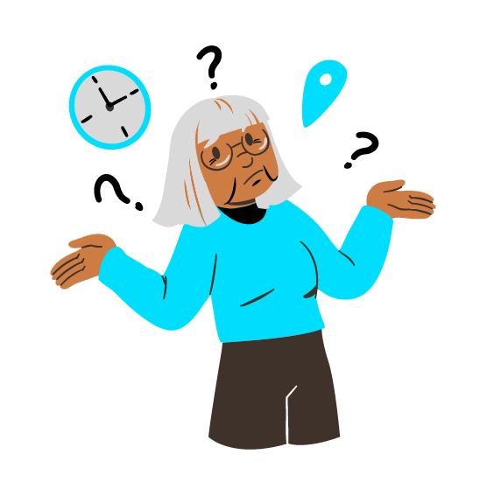
Zusammenfassung
Gut gemacht! Jetzt wissen Sie mehr über:
Verwaltung digitaler Identitäten: Sie haben Kenntnisse über das Konzept und die Elemente der digitalen Identität sowie über deren Verwaltung und Schutz erworben. Sie haben die Bedeutung von persönlichen Informationen, Berechtigungsnachweisen, Online-Profilen, digitalem Fußabdruck, Datenschutzeinstellungen und Online-Reputation erforscht.
Verantwortungsvolles Online-Verhalten: Sie haben gelernt, sich im Internet verantwortungsvoll zu verhalten und die Regeln der Netiquette zu befolgen. Sie haben auch die Richtlinien zur Kenntnis genommen, um Risiken wie Überbeanspruchung und Entfremdung, FOMO, das Teilen von Fake News zu vermeiden
Digitale Kompetenz und Kommunikation: Sie haben digitale Kompetenzen entwickelt, die es Ihnen ermöglichen, effektiv mit digitalen Technologien umzugehen, digitale Inhalte kritisch zu bewerten und online zu kommunizieren und zusammenzuarbeiten.

Slide 34
www.digital-boomer.eu
Vielen Dank!

